Slide 1
범용 생성형 AI 전사 적용
2025. 06.
생산기술연구소
DIT센터 MIS팀

Slide 2



전사 오픈 내용
사내 GenOS LLM 활용, 기본 UI 및 B/E 기능 구현
기 능 |  | 적용 완료
Lv1 | Lv2
범용 프로프트 | 기본프롬프트 (숫자, 한글화, 현재시간 등) | 2/28 (지속적용)
RAG | Milvus (vectorDB) | 3/21
 | RAG 모델 (Elastic Search) | 4/11
 | apache Tika (텍스트 추출) | 4/18
 | RAG 데이터등록기능 | 4/25
템플릿 | 요약(별도UI) | 3/14
 | 번역(별도UI) | 3/21
 | 메일 초안작성(기본/회의/부재) | 4/4
기타 | 통합인증(OIDC_Python) | 3/14
 | LDAP설정 | 3/14
 | Konx 링크 구성 | 3/17
서비스 구성도
현재 사용
[사내 인프라 환경]
[시스템]
[생성형 AI]
[ChatPro]
EDM
수집/전처리
Embedding
검색
F/E
(UI)
Knox
답변
IT Portal
ETL
Data
관리
Vector
DB
Meta
DB
GHRP
API
B/E
(템플릿,
Admin)
[사외]
Orchestrator
키워드 검색
의도 분류
네이버
논문
API
유사도 검색
결과 re-rank
[GenOS]
1 / 4

Slide 3

추진 방향
관계사 및 대외 범용 생성형 AI의 주기능 중 선별하여 자체 구축 추진
베타 서비스 현황
향후 필요 기능
□ 베타 서비스 활용 현황
□ 범용 기능 리스트
- MS/Knox Copilot 주기능 中 SDC 임직원 활용 多
’25년 대상
등록 사용자 수
日 사용자 수
日 프롬프트 수
사용자 : 1,873명
접속자 : 610명
192명
1,316건
사무업무
Ref.
기능
활용(월)
L/T
구현 시나리오
활용(월)
공수
문서작업
(15%)
-
EDM
검색
24만
검색/조회 후
관련 보고/기획서
생성 자동화
6MM
- 활용 사례
ㆍ***팀(김**) : SDV와 검사 분석과제 업무 커뮤니케이션
ㆍ***개발팀(유**) : 설비 소재의 재질 특성 비교
ㆍ***팀(한**) : 업체간 다수메일 정리/요약/포워딩
조회
54만
1hr
번역
사본 생성
31만
지식검색
시스템
(10%)
-
회사생활
Assistant
통근버스/파우치
3만
인사/총무/복리
등 조회 채널
단일화 제공
10MM
업무활용
출장 조회/FAQ
10만
0.2hr
□ VOC
IT VOC
1만
만족
외부정보
(5%)
외부지식 활용
Google 연계
00
0.5hr
외부지식 검색 채널
단일화 제공
6MM
만족도
“사내용 생성형 AI 서비스에 대한 편의성”
Naver 연계
00
문서작업
MS
Office AddIn
PPT/Word/Excel
-
-
’26년 적용 예정
-
5.9 / 10 점
불만족
메일 等
(5%)
Knox
포탈 연계
일정/할일 연계
-
‘26년 적용 예정
-
“사내 정보, 외부 지식 활용의 한계”
“문서 업로드 제한으로 사용 제약“
“다양한 템플릿을 활용한 응답 필요”
1hr
※ 5월말 98명 응답
데스크탑메시지
-
‘24.11
’25.05
‘25.06
‘25.9
‘26.03
- 추가기능 요청
ㆍEDM문서 연계(68%), 사내정보(59%)/사외정보(56%) 검색,
Knox정보 연계(40%)
자체 구축
Beta Open (생기연)
확대 오픈
(디플연)
기능 개선/확대
(전사오픈)
법인 오픈
2 / 4

Slide 4
추진 방향 .. 기능 리스트
EDM 문서 자산화, 사내외 시스템 연계 Office 업무 생산성 혁신
필요 사항
참고 사이트 | 기능 구분 |  | 활용 시나리오
** | EDM 연계 활용 | 자료 검색/참고 | 업무에 필요한 문서 자동 추천
 |  |  | 문서 내용 검색
 |  | 내용 확인/비교 | 다중 문서 일괄 요약
 |  |  | 전체 내용 번역
 |  | 자료 변경/작성 | 문서 초안 작성
 |  |  | DB 데이터 기반 문서 업데이트
** | 회사생활 Assistant | 사내 규정 문의 | 출장, 복리후생
 |  | 총무 지원 | 식단 안내
 |  |  | 출퇴근 버스 안내
 |  |  | 회의실 현황, 예약
 |  | IT VOC | 시스템 매뉴얼, FAQ
 | 외부지식 활용 | 검색엔진 연계 | Google 검색엔진 연계
 |  |  | Naver 검색엔진 연계
 | Orchestrator | Mgmt. | 질문 의도 파악, 답변 컨텍스트 구성
- | 보안 | 보안 관리 | 로깅, 모니터링 등
- | 보안 | 필터링/가드레일 | 외부연계시 질문/답변 필터링 관리
MS Copilot | Office Add-In | Word | 26년 추진 예정
 |  | Excel
 |  | PPT
Knox Copilot | Office Add-In | Word
 |  | Excel
 |  | PPT
 | 포탈 연계 | 할일 연계
 |  | 일정 연계
 |  | 데스크탑 메시지 연계
□ 독립된 UI 활용
- 전사 전용 별도 UI 구성
- 템플릿, 개인화 등 사용성 증대 측면의 UX 구성
□ 인프라 확대, 보안 Risk 차단
- 최신 LLM 활용, 사용자 확대에 따른 Storage, GPU 증설
- 외부 지식 & Plug-In 활용 등 보안 필터링/가드레일 필요
□ Orchestrator 필요
- 문서, 쿼리, 지식 구분처리를 위한 B/E mgmt. 기능
- 검색 결과의 병합, 랭킹, 컨텍스트 구성
※ 검색 옵션은 DB/FTS/키워드/벡터 활용 필요
□ 답변 정확도 향상 기능/전처리 구현
- 데이터 전처리 : 클린징, 메타구성, 포맷변환 자동화
- 의도 분류/추출 프로그래밍, 프롬프트 엔지니어링
- Few Shot 러닝을 위한 별도 DB 활용, reRank 처리
3 / 4

Slide 5
향후 일정
확대 오픈(6월), 생성형 AI 기능 개선 및 완성도 향상 병행 추진
6月
8月
10月
확대 오픈 준비
완성도 향상
기능 개선
기능개선
및
완성도 향상
베타서비스
보안취약점
점검 完
(6/4)
전사 오픈용
보안성 검토
(6/13)
전사용
보안취약점
점검 完
(6/25)
사내 정보 연계 구현 및 정확도 향상
EDM, 사내/외 정보 연계 활용 적용
부하 테스트
(6/20)
필요시 자원 증설(6/25)
보안 필터링/가드레일 기능 적용
투자
보안성 검토
기능 개선 및 완성도 향상 추진 과제 수행
기술위원회, 투자심의 준비
4 / 4

Slide 6
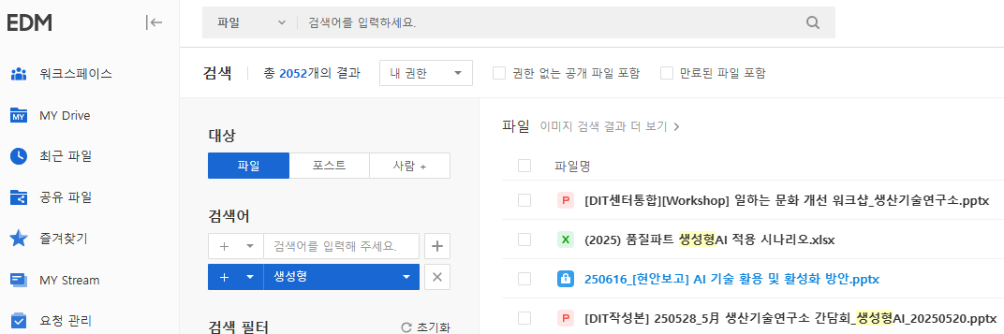
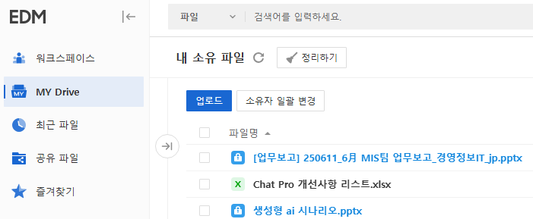
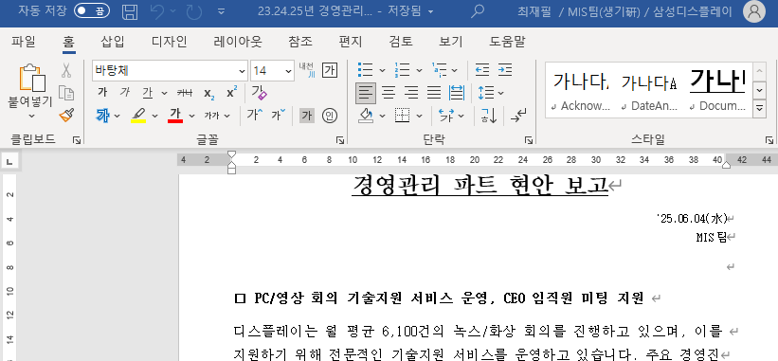
【별첨】 EDM 문서 검색/조회/사본생성 AS-IS
주간 업무 보고서 작성
문제점 : EDM상에서 필요한 자료 검색 > MS Office 열람 과정의 반복 수행 필요
※ 월간 EDM 검색 24만, 조회 54만, 사본생성 31만 건 발생 중
※ 검색/조회 반복
1
반복
2
반복
3
4
EDM
EDM
MS Office
MS Office
통합 검색
My Drive
내용 조회/파악
주간 업무 보고서 작성
1
3
MS Office > PPT, Word, Excel
EDM > 통합검색
문서 1
문서 2
문서 3
문서 4
2
EDM > My Drive (내 소유 파일)
4
보고서 작성

Slide 7

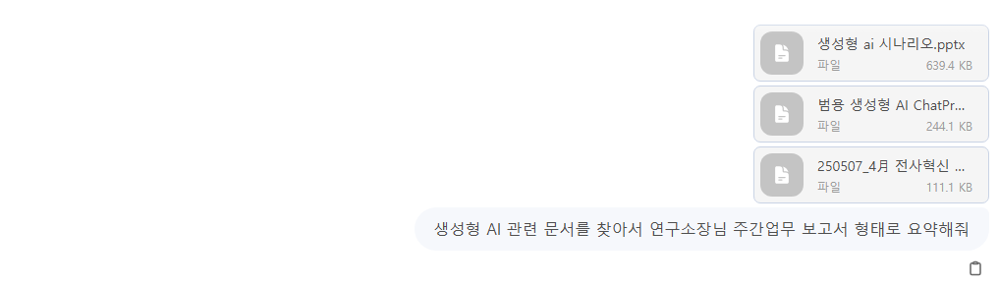
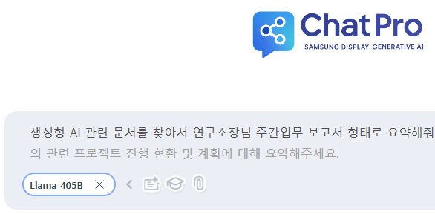
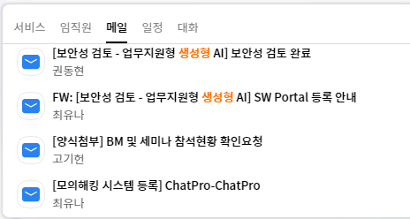
【별첨】 EDM 문서 검색/조회/사본생성 TO-BE
주간 업무 보고서 작성 : Chat Pro 초안 작성
개선점 : 프롬프트만으로 참고할 문서 검색 후
필요 문서 초안 작성
※ 한번에 조회
1
2
3
4
Chat Pro
Chat Pro
Chat Pro
Chat Pro
프롬프트 작성
문서 통합 검색
참고할 문서 선택
주간업무 보고 내용 확인
※ 프롬프트 의도파악 후 자동 검색
4
1
2
검색
내 문서
→
보고서 초안
생성형 AI 시나리오
MIS팀
Aaaaaaaaaaa
MIS팀
3
ㅇㅇㅇㅇㅇㅇㅇㅇㅇㅇㅇㅇㅇㅇㅇ
MIS팀
ㄱㄱㄱㄱㄱㄱㄱㄱㄱㄱㄱㄱㄱㄱㄱㄱ
MIS팀

Slide 8
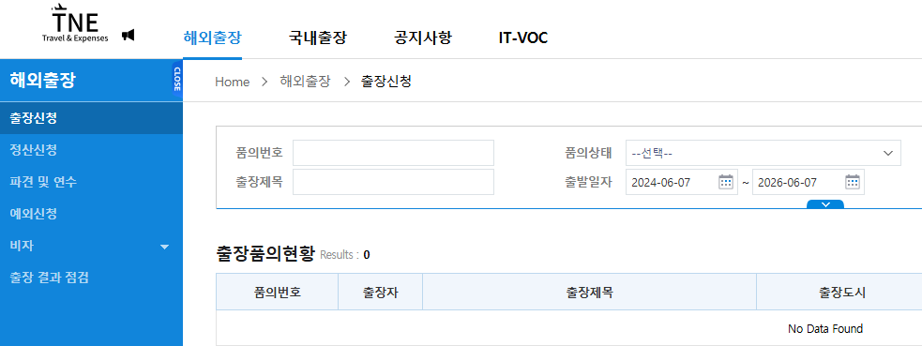
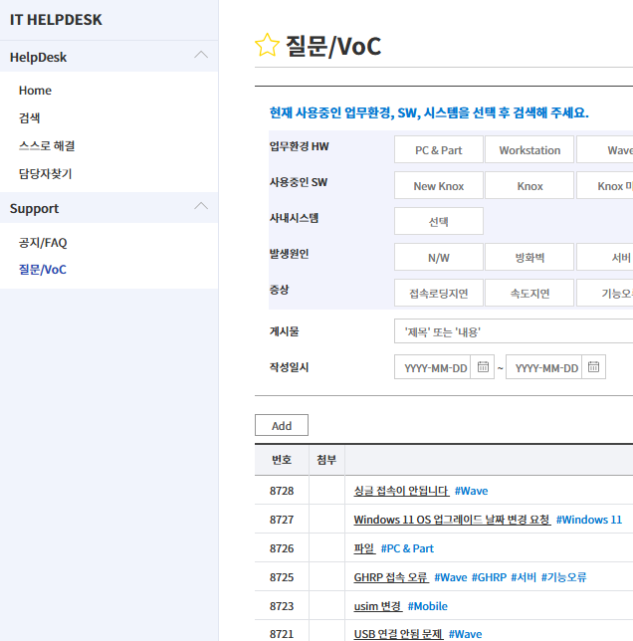
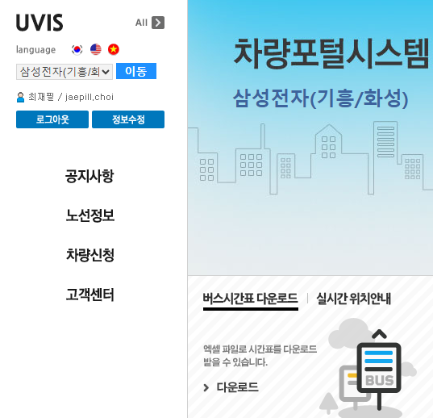
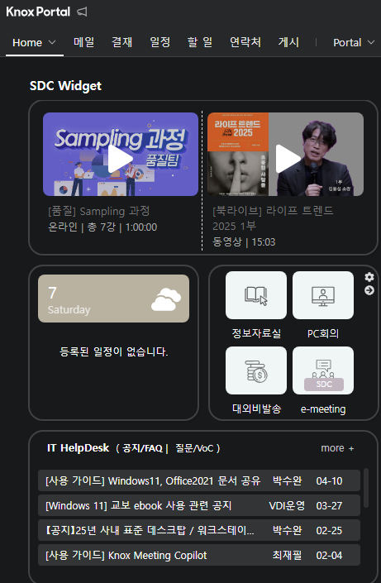
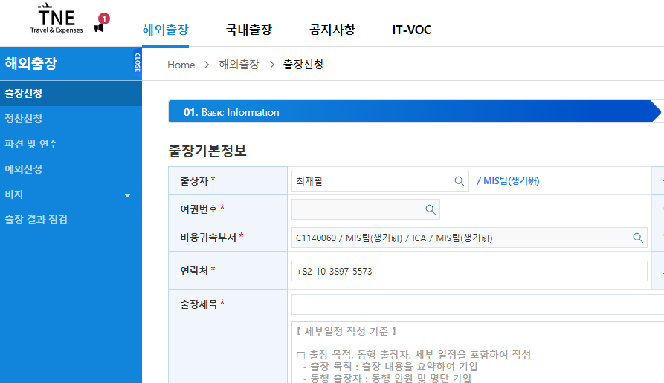
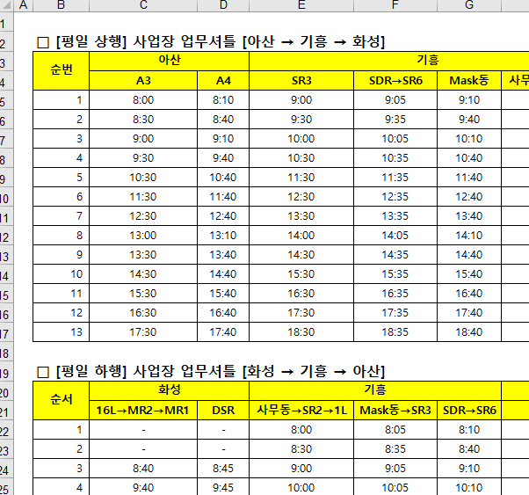
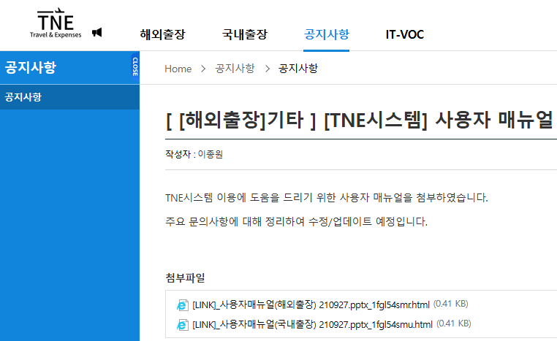
【별첨】 인사/총무/복리 FAQ AS-IS
회사생활 정보 확인
문제점 : 인사/총무/복리 관련 정보 확인 시 개별 시스템 접속 혹은 담당자 개별 연락 필요
※ 월간 출장정보 조회 10만건, 차량정보 조회 3만건, IT FAQ 조회 1만건 발생 중
※ 개별 시스템 확인 및 담당자 확인후 메일/유선 연락 필요
1
2
3
4
5
출장 시스템
출장 시스템
출장 담당자
차량 포탈
차량 포탈
IT Portal
IT 서비스
내 출장 조회
매뉴얼 조회
메일/전화 확인
시간표 다운로드
노선 정보 확인
IT Helpdesk VOC 확인
전화 확인
1
5
3
4
2

Slide 9
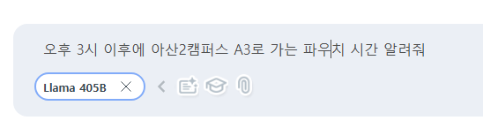
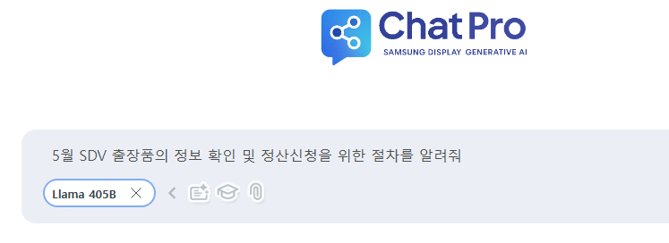
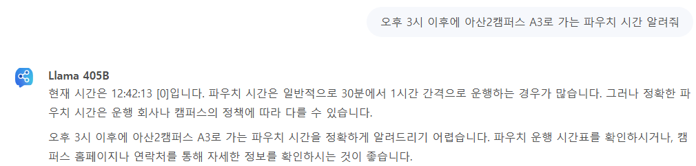
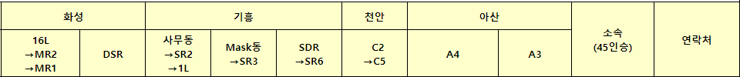
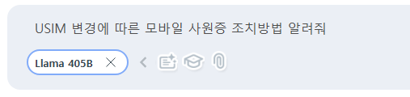
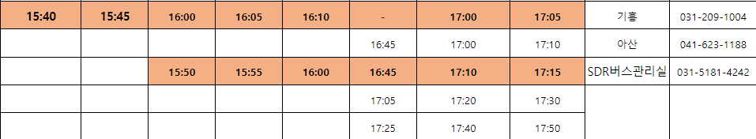

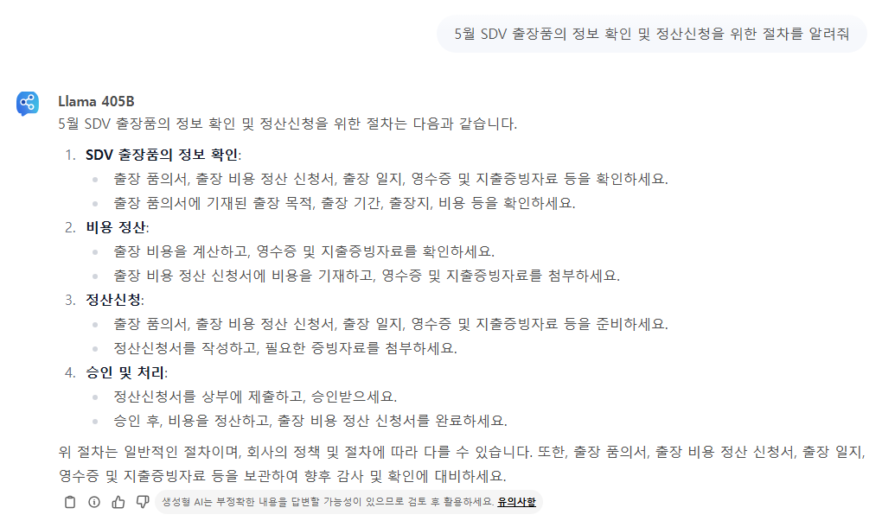
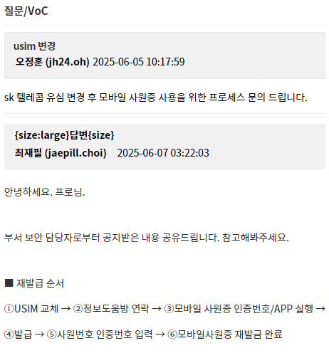

【별첨】 인사/총무/복리 FAQ TO-BE
회사생활 정보 확인 : Chat Pro 활용
개선점 : 하나의 프롬프트 창에서 사내 정보 일괄 조회
※ 한번에 조회
1
2
3
Chat Pro
Chat Pro
Chat Pro
프롬프트 작성
출장정보, 정산방법 확인
프롬프트 작성
파우치 시간 확인
프롬프트 작성
IT VOC 확인
※ 프롬프트 의도파악 후 자동 검색
2
1
버스 시간표는 아래 정보를 확인해주세요
3
비용귀속부서는 C1140060 / MIS팀, 일당선지급부서는 [SDC]HQ로 되어있습니다.
동행 출장자는 민철기PL, 세부일정은 5/26 ~ 5/30일입니다.
정산신청 방법은 아래와 같습니다.
- 출장시스템을 통해서 출장품의 정보를 클릭후 정산신청 가능합니다.
- 기본정보, 방문처정보는 출장 품의시 내용이 자동반영되며 수정 필요시 내용 변경 필요
- 신용카드 사용정보 입력
- 초과내역 및 정산내역 구분별 확인

Slide 10
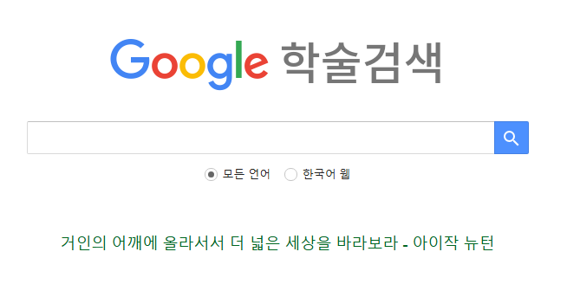
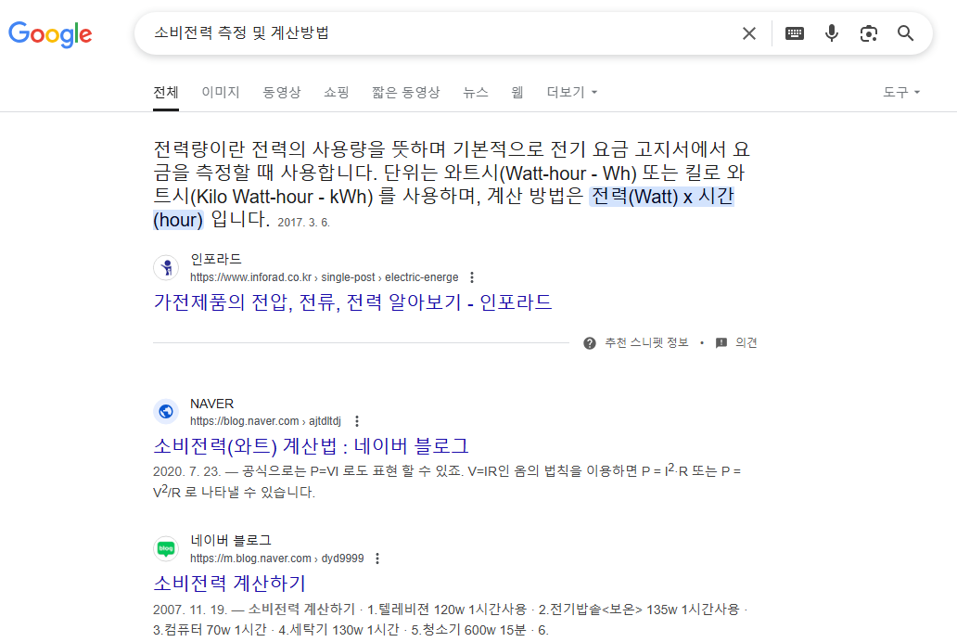
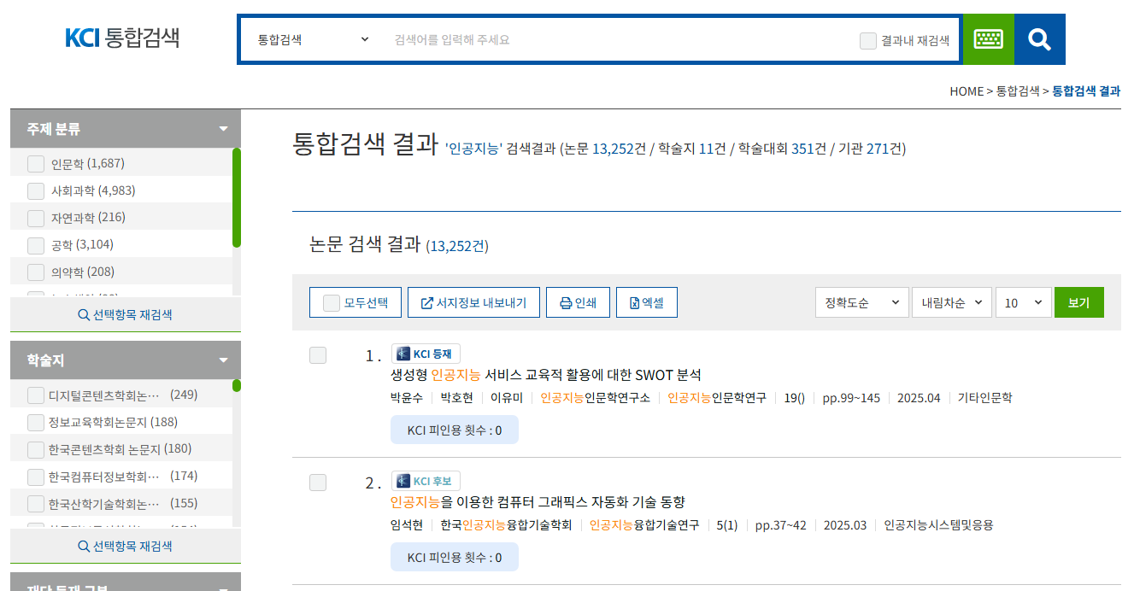
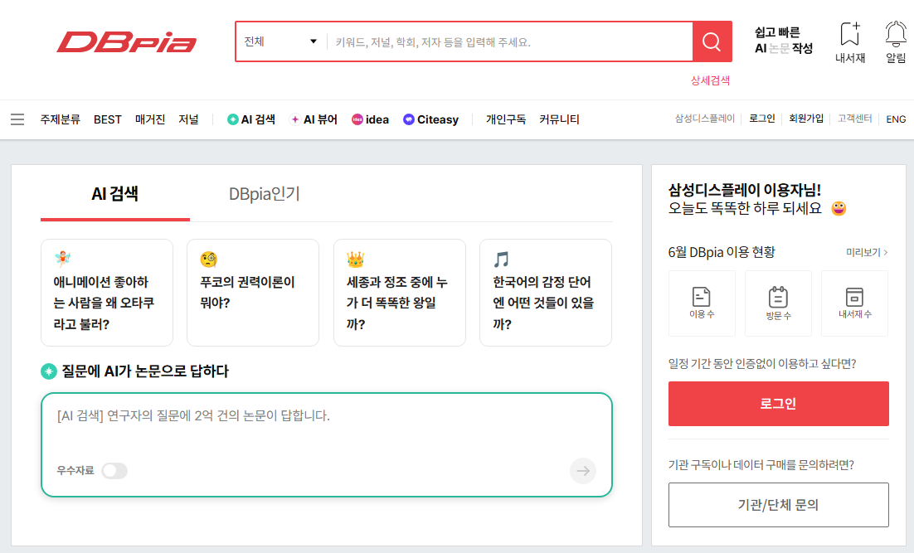
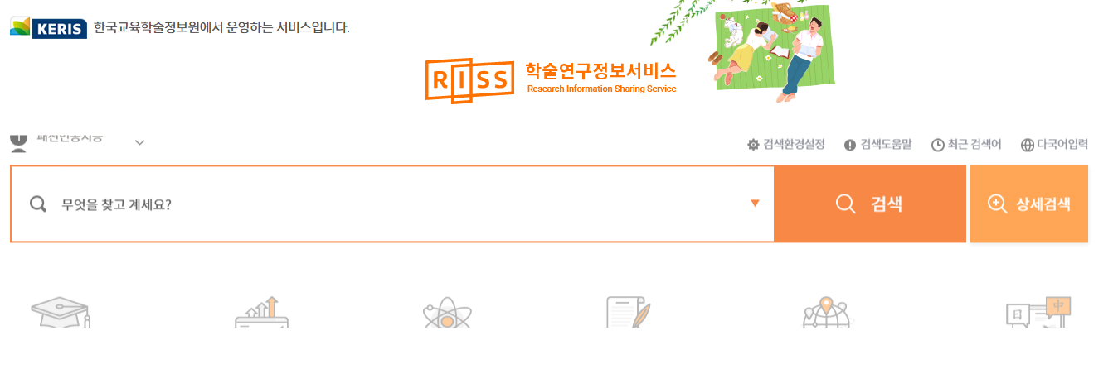
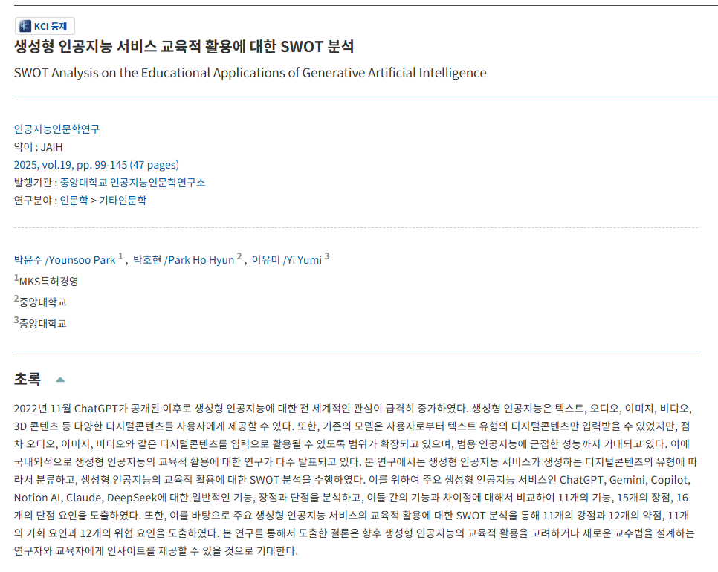
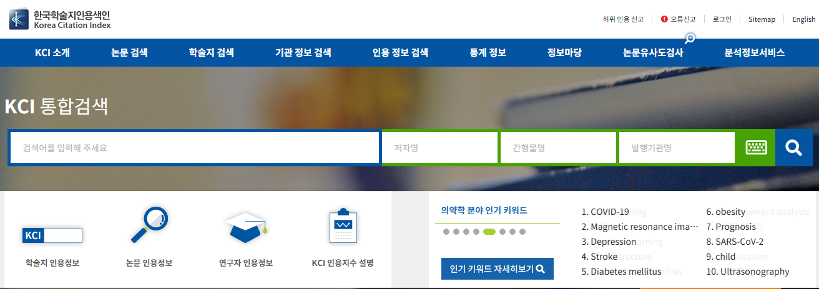
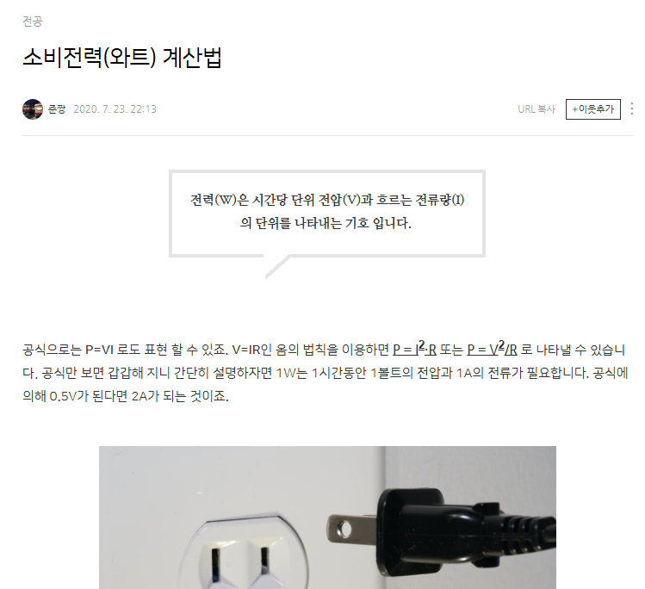
【별첨】 외부서비스 검색 AS-IS
외부 정보(논문/지식) 검색
문제점 : 최신 외부 정보(구글/네이버 검색), 논문 정보 참고시 해당 사이트 개별 조회
※ 구글/네이버 검색 월간 xx건 발생 중
※ 검색/조회 반복
1
반복
2
반복
반복
3
4
검색사이트
논문 사이트
논문 페이지
검색사이트
웹사이트
논문사이트 검색
키워드 검색
상세내용 조회
지식 검색
상세내용 확인
1
2
3
4

Slide 11
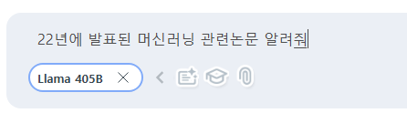
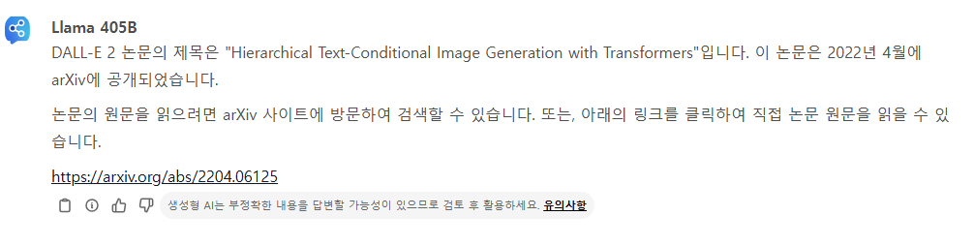
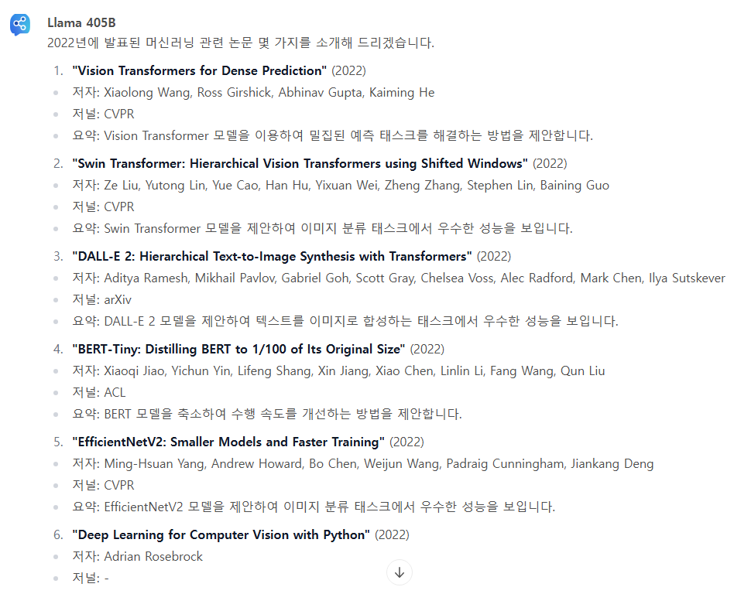
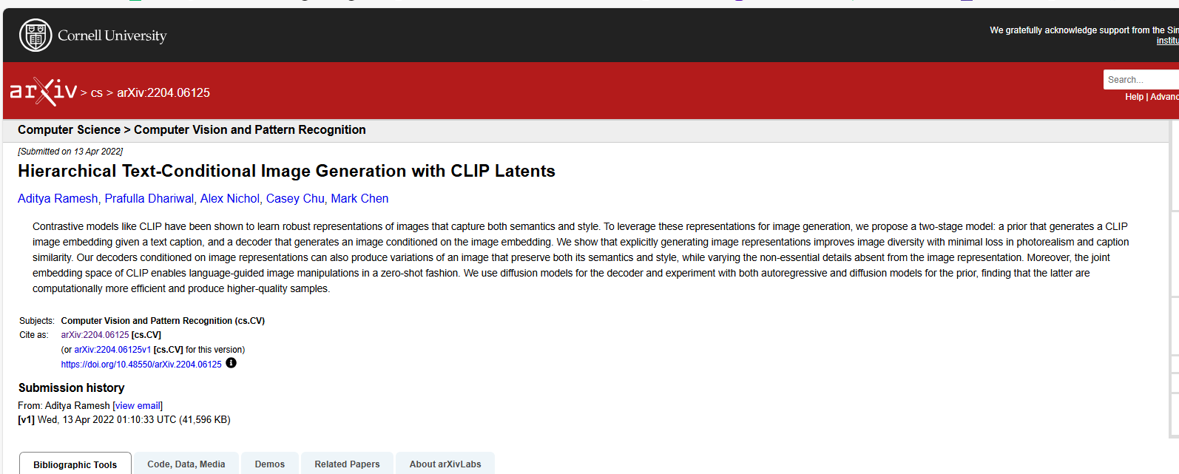
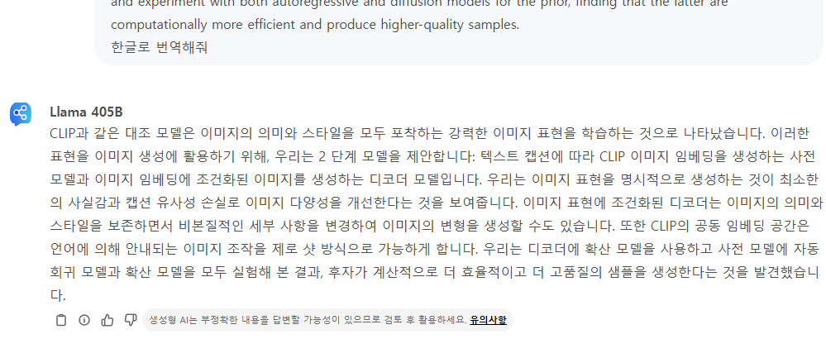
【별첨】 외부서비스 검색 TO-BE
지식 및 논문 검색 , 내용 요약/번역
개선점 : 하나의 프롬프트 창에서 최신 외부정보 일괄 조회
※ 한번에 조회
1
2
3
4
Chat Pro
Chat Pro
Chat Pro
Chat Pro
프롬프트 작성
지식 통합 검색
지식/논문 선택
요약 및 번역
1
3
2
4

